Slide 1
经典小游戏三合一
14生信407

Slide 2
Content
目录
目的
问题与解决
改进
1
3
5
2
4
6
任务分配
创新
反思总结

Slide 3
目的
益智类小游戏，数独可以锻炼你的思维，五子棋可以磨练你的心性。
学习工作之余，放松紧张的神经，增进同学间的感情。
最重要的是锻炼编程能力。

Slide 4

任务分配
A
B
主程序 ：鲁亮亮
数独：李少冉、吴星宇
C
D
五子棋：扈海洋、付圣文
PPT讲解：吴立佳
四顶：扈海洋

Slide 5
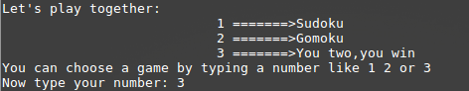
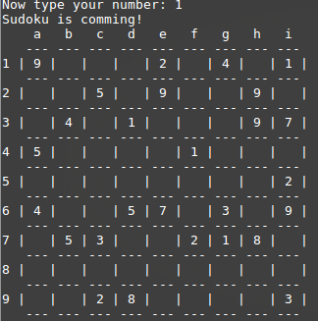
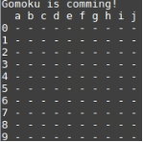
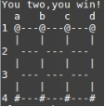
程序预览
游戏1：数独
游戏2：五子棋
游戏3：四顶

Slide 6
遇到的困难
困难
01
游戏菜单的重复输出，玩家进入，退出游戏进程都需要输出此页面
解决方法
01
游戏菜单子程序化

Slide 7
遇到的困难
困难
02
主程序实现游戏进程选择需返回某值用于条件判断，子程序无法向主程序返回代表数字的值。
解决方法
02
不向主程序返回值，在一级子程序判断用户反馈，通过多级子程序嵌套，完成整个游戏过程。

Slide 8
遇到的困难
困难
03
数独的正确与否问题，无已有的格间数据公式可以利用。
解决方法
03
利用已有的答案通过字符串比较来实现正确与否的判断。

Slide 9
遇到的困难
困难
04
游戏2、五子棋游戏在读取两个二维的直角坐标来确定落子位置时，连续从键盘读取4个值时会出错。
解决方法
04
读取一个含有四个字符的字符串，再分别赋值给数组，将数组内容赋给四个标量，进行后续位置的判断。

Slide 10






创新
游戏1用户可以在任意位置退出小游戏，进入与游戏选择页面而不用终止整个程序，输入错误时会要求继续输入答案。
五子棋整个棋盘是一个字符串，便于落子替换以及位置确定。
数独游戏类似通关游戏，包含三种等级的游戏，初·中·难，用户可以通过一步步来完成整个游戏。

Slide 11
01
游戏难度可以自由选择，输入某值选择；无参数时默认由易到难，数独题库可以自由扩大。
02
增大可供选择的游戏整体数目。
03
五子棋可以在未落完五子的情况下实现输赢判断。

Slide 12

反思与总结
程序构思远大于程序的编写；
程序是不断摸索，改进，完善的过程。
○

Slide 13
Thank you!

